Slide 1
Pipeline Analitica Integrata su Larga Scala per il Dataset Yelp
SISTEMI INTELLIGENTI PER INTERNET
Dati grezzi
→ Formato Parquet
Sistemi Intelligenti & Machine Learning: dall'Ingestion al Deep Learning, una soluzione scalabile e modulare
Valerio Fiorentini | Matricola 641622
Notes:
Presento una pipeline analitica completa sul dataset Yelp: dall'ingestion dei dati grezzi, convertiti in formato Parquet, fino al Deep Learning. L'idea guida è una soluzione scalabile e modulare.

Slide 2



Le sfide del dataset Yelp
Saturazione della RAM
Dati grezzi così pesanti da causare errori di Out of Memory.
5 GB
di dati grezzi che mandavano in crash la RAM
Codice lento
Elaborazioni sequenziali con tempi di risposta troppo lunghi.
Soluzione: Polars
Elaborazione multi-core, senza colli di bottiglia.
Notes:
Il problema di partenza: oltre 5 GB di JSON mandavano in crash la RAM (Out of Memory) e il codice sequenziale era lento. La soluzione è stata adottare Polars, che elabora in multi-core ed evita i colli di bottiglia.

Slide 3





Architettura della soluzione
01
02
03
04
05
Ingestion
EDA & SNA
NLP
Recommender
BI
Artifact Layer su Google Drive
Adattabilità hardware: ottimizzazione totale grazie all'engine in Rust di Polars, per caricamenti quasi istantanei e aggregazioni OOM-free.
Notes:
La pipeline ha cinque fasi: Ingestion, EDA e SNA, NLP, Recommender e BI. Gli artefatti intermedi vengono salvati su Google Drive. Polars, scritto in Rust, dà caricamenti quasi istantanei e aggregazioni senza problemi di memoria.

Slide 4
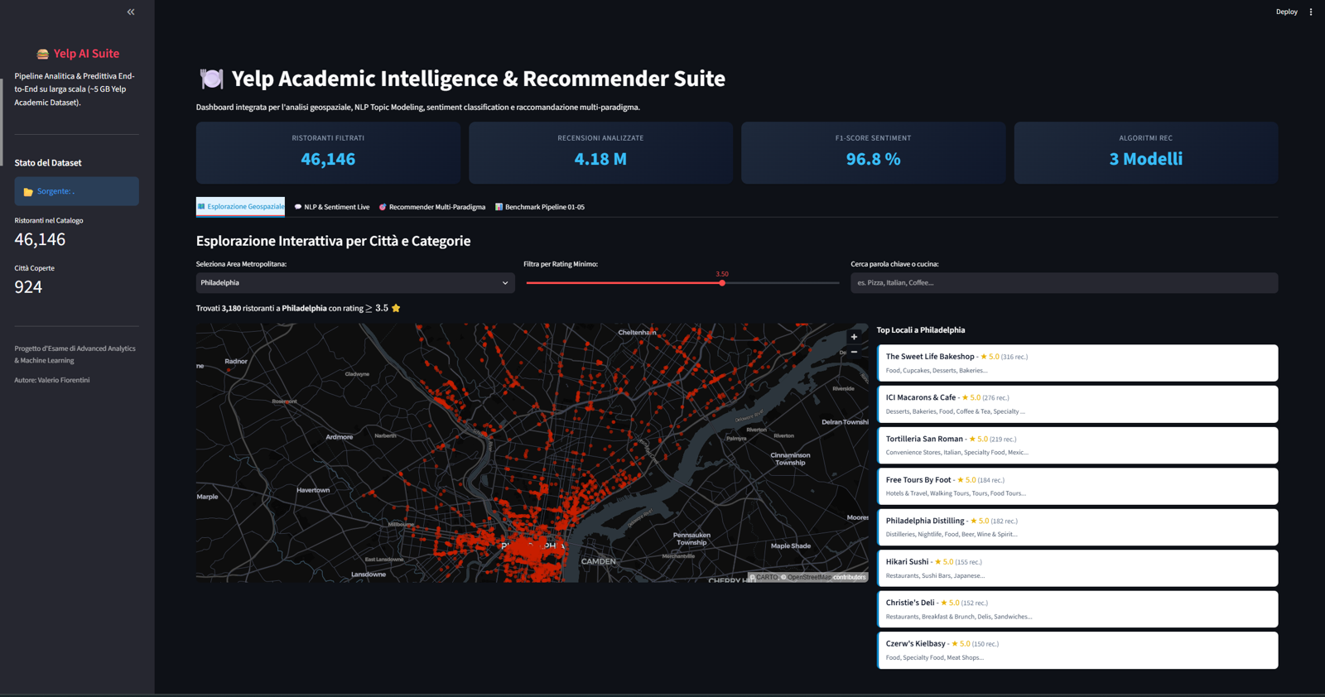
Ingestion, EDA e geospaziale
Ingestion
Filtro rapido sul settore Food/Ristorazione.
Dinamiche temporali
Picchi di affluenza individuati con matrici (venerdì e sabato sera).
Cartografia
Confronto tra reti urbane (Las Vegas ortogonale vs città europee) e mappe interattive Folium.
Dashboard Streamlit: esplorazione geospaziale (Philadelphia)
Notes:
Filtro il dataset sul settore Food/Ristorazione. L'analisi temporale mostra picchi di affluenza il venerdì e il sabato sera. Sulla cartografia confronto le reti urbane, ad esempio Las Vegas ortogonale contro le città europee, con mappe Folium interattive.

Slide 5
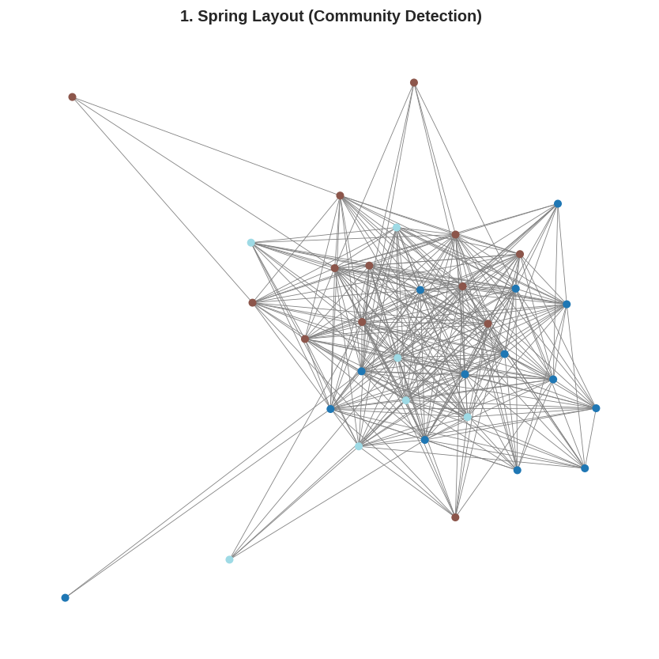
Social Network Analysis
Opinion leader
Influencer estratti con la Degree Centrality.
Community Detection
Partizionamento di Louvain.
Power-Law
80%
degli utenti scrive al massimo 5 recensioni
Spring layout: community detection
Notes:
Con la Degree Centrality individuo gli opinion leader, con l'algoritmo di Louvain le community. La distribuzione segue una power-law: l'80% degli utenti scrive al massimo 5 recensioni.

Slide 6
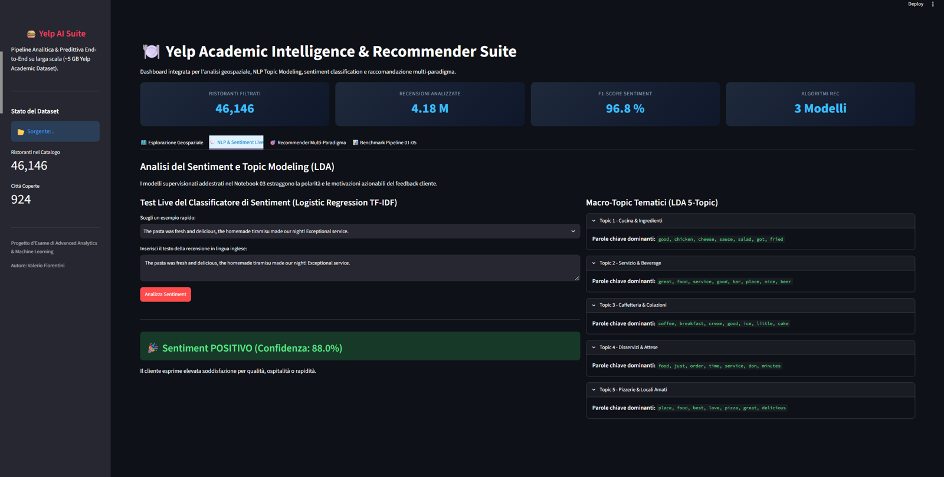
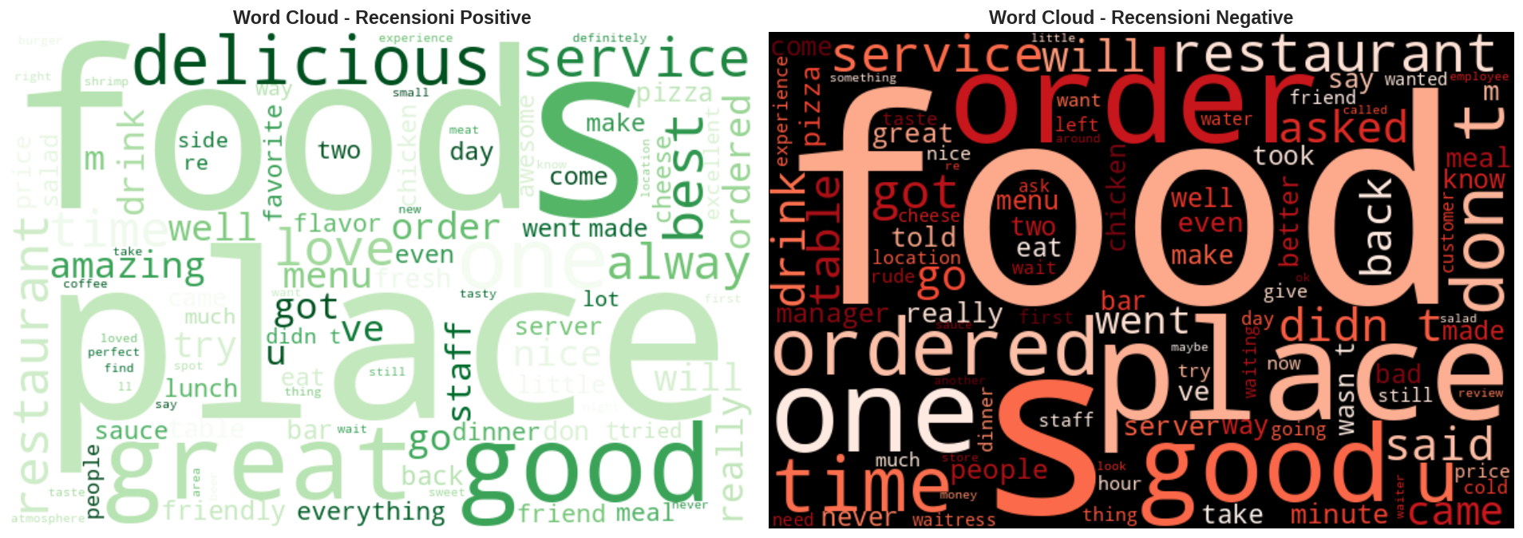
Text Mining e sentiment
Word Cloud
Positive (cortesia, cibo) vs negative (attese, servizio freddo).
Topic Modeling (LDA)
5 macro-argomenti: servizio, cibo, attese, prezzo, atmosfera.
Modelli predittivi
Logistic Regression con TF-IDF e Multinomial Naive Bayes.
Notes:
Le word cloud contrappongono recensioni positive (cortesia, cibo) e negative (attese, servizio freddo). Con LDA estraggo 5 macro-argomenti. Per il sentiment uso Logistic Regression con TF-IDF e Multinomial Naive Bayes.

Slide 7
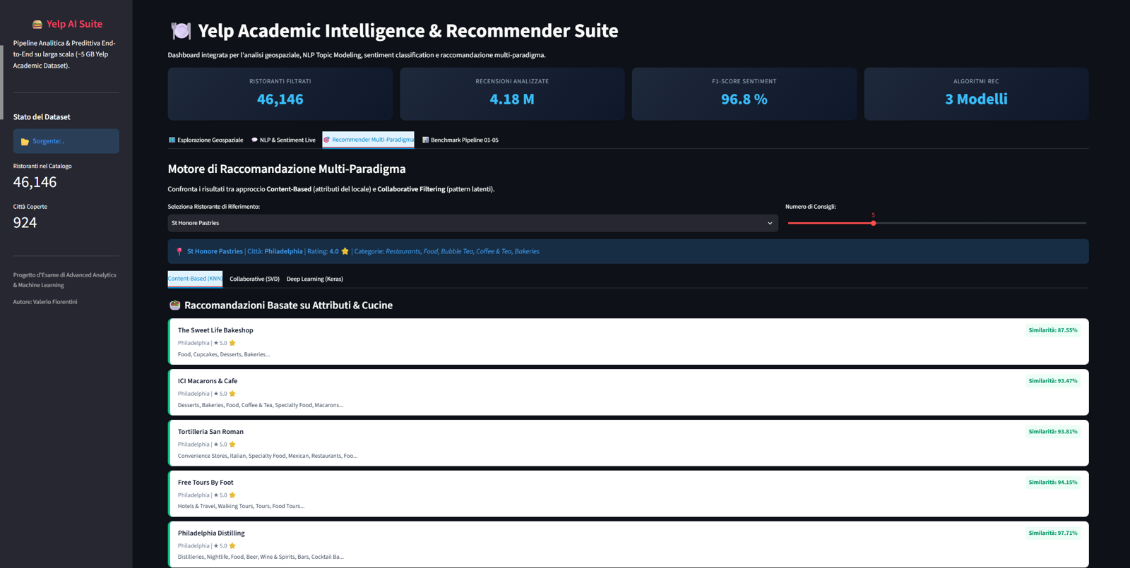
Sistemi di raccomandazione ibridi
Content-Based (KNN)
Immune al cold-start: usa attributi (parcheggio, cucina, atmosfera), latenza minima.
1
Collaborative Filtering (SVD)
Estrae relazioni latenti.
2
Deep Learning (Keras Embeddings)
Massima accuratezza per suggerimenti super-personalizzati.
Dashboard Streamlit: motore di raccomandazione multi-paradigma
3
Notes:
Tre paradigmi: il content-based (KNN) è immune al cold-start e molto veloce; il collaborative filtering con SVD estrae relazioni latenti; il Deep Learning con embedding Keras offre la massima accuratezza per suggerimenti personalizzati.

Slide 8
Risultati
>95%
compressione dati in formato ottimizzato
F1 0.97
Sentiment (AUC 0.985)
MAE 0.76
errore medio < 1 stella
RMSE 0.94
Deep Learning recommender
In parole semplici
Il modello neurale sbaglia, in media, di meno di 1 stella (0.76).
KNN risponde in ~55 ms (ideale per app in tempo reale); il Deep Learning impiega ~436 ms: più lento, ma molto più preciso.
Notes:
Risultati principali: compressione dei dati oltre il 95%, F1 di 0,97 sul sentiment (AUC 0,985), MAE di 0,76 e RMSE di 0,94 per il recommender neurale. In media il modello sbaglia di meno di una stella. Sulla latenza: KNN circa 55 ms, Deep Learning circa 436 ms.

Slide 9
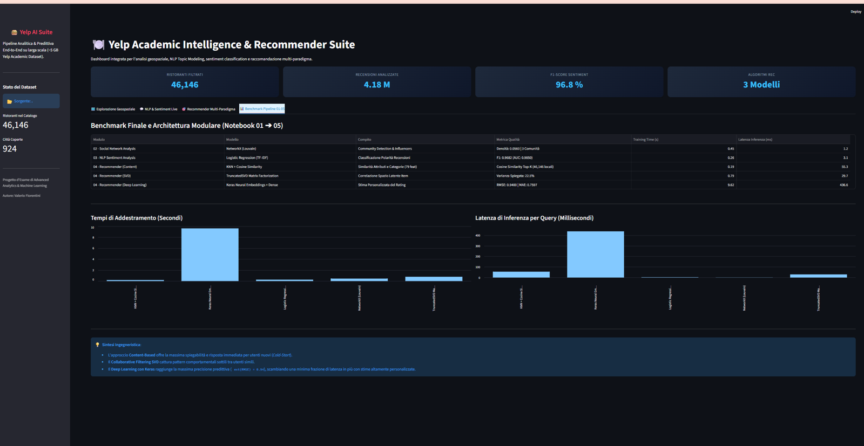
Integrazione: Unified Yelp Analytics
Valore di business
Integrare LDA e rating per capire perché un locale perde stelle e dove intervenire.
Trade-off
Latenza vs accuratezza: KNN ~55 ms contro Deep Learning ~436 ms.
Dashboard unica
Profilazione, sentiment, topic analysis e raccomandazione.
Dashboard Streamlit: benchmark pipeline 01-05
Notes:
Integrando LDA e rating si capisce perché un locale perde stelle e dove intervenire. Il trade-off è tra latenza e accuratezza. Tutto è riunito in un'unica dashboard con profilazione, sentiment, topic analysis e raccomandazione.

Slide 10


Conclusioni
Problemi superati: totale eliminazione dei crash (Out-Of-Memory) integrando Polars, passando da minuti a millisecondi.
Velocità
Da minuti a millisecondi
Modularità
Cinque moduli indipendenti
Completezza analitica
Dall'ingestion alla BI
Notes:
In sintesi: eliminati i crash per Out of Memory grazie a Polars, passando da minuti a millisecondi. I tre punti di forza sono velocità, modularità e completezza analitica, dall'ingestion alla BI.

